Slide 1
Problem najkrajših poti
Dijkstrin algoritem
Povzeto (tudi del slik) delno po:
Algorithms in Java, Chapter 21
http://www.cs.princeton.edu/introalgsds/55dijkstra

Slide 2
Problem
Dano je omrežje
1
15
3
5
s
0
4
12
3
8
7
9
7
2
9
6
1
11
5
5
4
13
4
20
6
Iščemo graf najkrajših poti iz točke s do vseh ostalih vozlišč
Kaj to pomeni, definicija poti, najkrajših poti, …

Slide 3
Predpostavka
Vrednosti vseh povezav so nenegativne

Slide 4
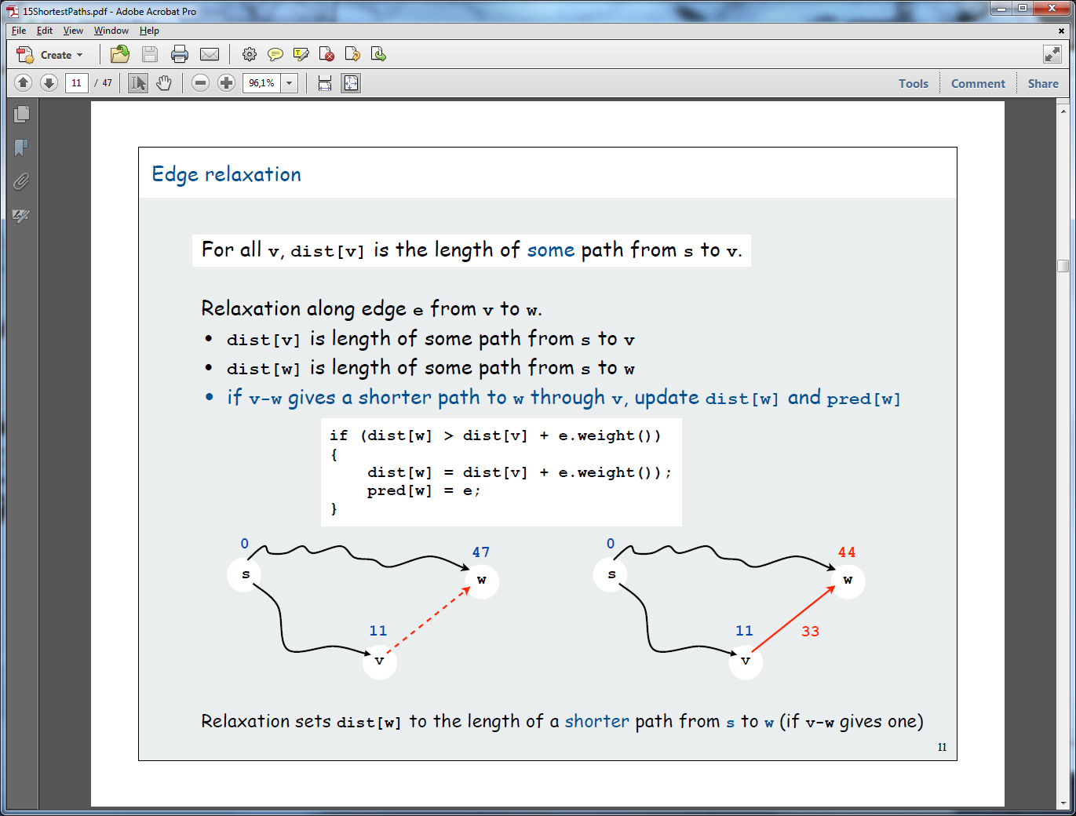
Osnovna ideja
Obravnavamo vozlišče v in njegovega soseda w.

Slide 5
Splošni algoritem
Drevo najkrajših poti bomo predstavili z:
  razdDo[v]: dolžina najkrajše poti od s do v.
  povezDo[v] je zadnja povezava na najkrajši poti od s do v

Slide 6
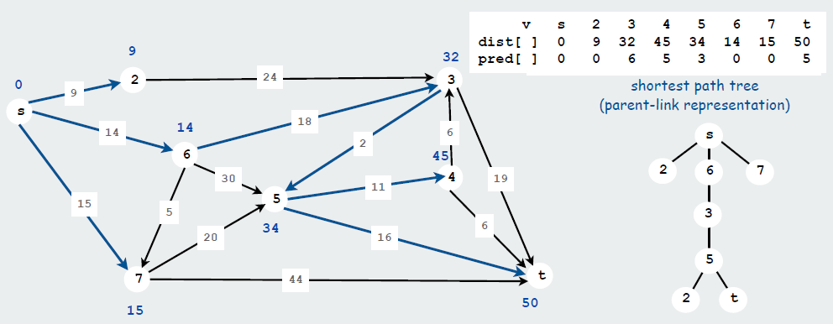
Primer
razdDo[]
povezDo[]
4

Slide 7
Splošni algoritem
Nastavimo
  razdDo[s] = 0
  razdDo[v] = ∞ za v ≠ s
Dokler ni "vse v redu" (ni izpolnjeno pravilo optimalnosti)
  "popravi" ustrezne vrednosti

Slide 8
"Popravljanje" : "relaxation"
Popravimo povezavo e = v→w.
  razdDo[v] je dolžina doslej najkrajše znane poti od s do v.
  razdDo[w] je dolžina doslej najkrajše znane poti od s do w.
  povezDo[w] je zadnja povezava na doslej znani najkrajši poti od s do w
  Če e = v→w da krajšo pot od w preko v, popravi razdDo[w] in povezDo[w].
v→w popravimo
v
3.1
e
1.3
s
w
7.2
4.4
Zelene povezave so v povezDo[]

Slide 9
Splošni algoritem
Različni algoritmi:
  Kako izbirati vozlišče(povezavo), ki jo bomo "popravili"

Slide 10
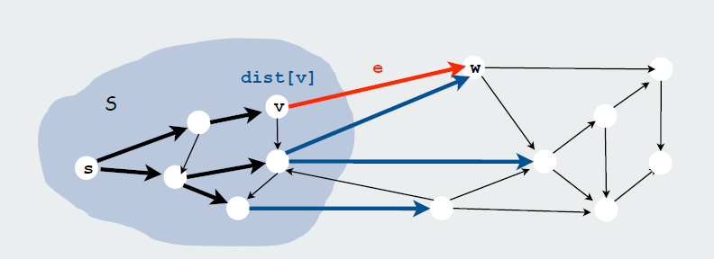
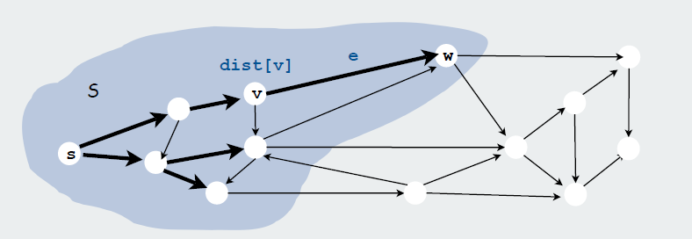
Dijkstrin algoritem
Ideja: vedno izberemo tisto vozlišče izven drevesa, ki bo najmanj oddaljeno od izvora s
http://www.nauk.si/materials/4641/out/index.html
In zgled
  Prosojnice DemoDijkstra - V2

Slide 11
Algoritem shematsko
Iz CLRS, str. 658
G – graf
w - funkcija, ki pove vrednosti povezav
s – začetno vozlišče
DIJKSTRA(G, w, s)
INITIALIZE-SINGLE-SOURCE(G, s)
S = {} # vozlišča, že v DNP
Q = G.V # vozlišča izven DNP
while Q not empty
u = EXTRACT-MIN(Q)
S = S U {u}
for each vertex v € G.adj[u]
RELAX(u, v, w)

Slide 12
DEMO
http://www.cs.usfca.edu/~galles/visualization/Dijkstra.html

Slide 13
Video primeri
Video 1
Video 2
Video 3
Video 4
…
A pazite – stvari so lahko tudi čudno razložene!!!

Slide 14
Še malo treninga
http://demonstrations.wolfram.com/DijkstrasAlgorithm/

Slide 15
Poglejmo si še kak zgled
http://weierstrass.is.tokushima-u.ac.jp/ikeda/suuri/dijkstra/Dijkstra.shtml
In še enega
https://www.optimization101.org/p/networks1.html

Slide 16
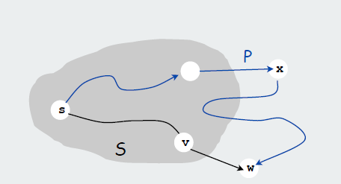
Dokaz pravilnosti
S = {vozlišča, za katera poznamo dolžino najkrajše poti iz zač. vozlišča s}
Torej: za vsak v € S, je razdOd[v] dolžina najkrajše poti od zač. vozlišča s
Dokaz: indukcija na |S|
|S| = 0 ali 1
  velja!
Ind. korak: naj bo w vozlišče, ki ga dodamo v S (povečamo |S| za 1)
  Naj bo p* pot od s – w preko v
  Poglejmo poljubno drugo pot p od s – w in naj bo x prvo vozlišče na tej poti izven S
  Pot p je zaradi "požrešnosti" zagotovo daljša kot p*, že kakor hitro pridemo do x
  Torej tudi za w velja, da poznamo
  dolžino najkrajše poti!

Slide 17
Vprašanja
Zakaj ne smemo imeti negativnih povezav?
Kaj, če bi enostavno prišteli ustrezno vrednost vsem povezavam, da se znebimo negativnih?

Slide 18
Problem negativnih povezav

Slide 19

Negativne povezave
Kaj naredi Dijkstra?

Slide 20
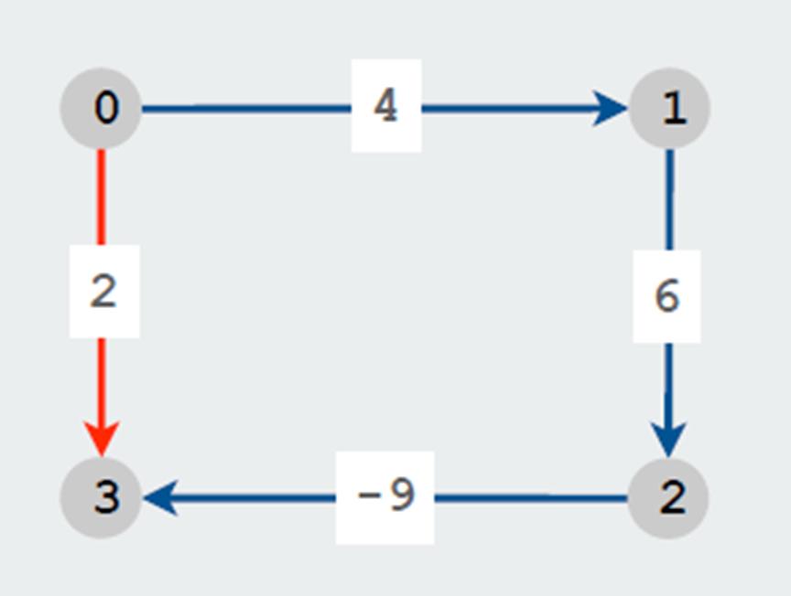
Dodati konstanto
V čem je bistvo problema?

Slide 21
Implementacija in časovna zahtevnost

Slide 22
Implementacija
Začetni korak
  S = {s}
  razdOd[s] = 0, razdOd[v] = ∞ za  v ≠ s
Dokler S ne vsebuje vseh vozlišč povezanih z s
  Poišči povezavo v – w, v € S, w € S', za katero je razdOd[v] + povez[v, w] minimalna
  "popravi" razdOd glede na to povezavo
  Dodaj w v S
ključno

Slide 23
Možnosti
Začetni korak
Dokler S ne vsebuje vseh vozlišč povezanih z s
  Poišči povezavo v – w, v € S, w € S', za katero je razdOd[v] + povez[v, w] minimalna
  "popravi" razdOd glede na to povezavo
  Dodaj w v S
Preizkusimo vse povezave
Časovna zahtevnost: O (|V| |E|)
  Koliko je lahko|E| ?

Slide 24
Originalni algoritem
Začetni korak
Dokler S ne vsebuje vseh vozlišč povezanih z s
  Poišči povezavo v – w, v € S, w € S', za katero je razdOd[v] + povez[v, w] minimalna
  "popravi" razdOd glede na to povezavo
  Dodaj w v S
Ves čas velja:
  Za v € S je razdOd[v] dolžina najkrajše poti od s do v
  Za w € S', razdOd[w] minimizira razdOd[v] + povez[v, w] (torej je ocena!)
Posledica
  Povezavo v – w lahko najdemo v |V| korakih (le pregledamo razdOd[] za S')
  dist[] popravimo v največ |V| korakih (preveri sosede w)
Časovna zahtevnost: O (|V|²)

Slide 25
"moderni" algoritem
Začetni korak
Dokler S ne vsebuje vseh vozlišč povezanih z s
  Poišči povezavo v – w, v € S, w € S', za katero je razdOd[v] + povez[v, w] minimalna
  "popravi" razdOd glede na to povezavo
  Dodaj w v S
Uporaba vrste s prednostjo, da poiščemo povezavo v - w
Časovna zahtevnost: O ((|E|+ |V|) log (|V|)), kar je v bistvu
O (|E| log (|V|).

Slide 26
Implementacija in dokaz pravilnosti
Glej video:
  Dijkstra: implementacija in časovna zahtevnost (26 min)
  Dokaz pravilnosti za Dijkstrin Algoritem (19 min)

Slide 27
Kaj vzeti
Odvisno od tipa omrežja
2000 vozlišč, 1 milijon povezav: kopica 2-3x počasnejša kot seznam
100000 vozlišč, 1 milijon povezav: kopica 500x hitrejša
1 milijon vozlišč, 2 milijona povezav: kopica 10000x hitrejša
Torej:
  Za "goste" grafe uporabimo kar seznam
  Za "redke" grafe je primerna kopica:
    "običajna"
    d-smerna kopica (Johnson)
      za "kritične" aplikacije
    Fibonaccijeva kopica (Sleator-Tarjan)
      Teoretično najboljša, a enostavno prezapletena za implementacijo

Slide 28
NAJKRAJŠA POT OD S DO K

Slide 29
GPS
Zanima nas le najkrajša pot od A do B?
Lahko uporabimo Dijkstrin algoritem?
V čem je problem uporabe?
  Poglejmo primer na https://www.google.si/maps
https://youtu.be/GazC3A4OQTE?list=PL_kTCG_1woTFNXdYH-csYHWZCe4ApotTk&t=530
https://www.youtube.com/watch?v=ySN5Wnu88nE

Slide 30
A*
https://www.youtube.com/watch?v=cSxnOm5aceA&t=7s
https://www.youtube.com/watch?v=g024lzsknDo

